Slide 1
Statische Sprachmodellierung
Training Sprachmodellen in SLM-Toolkit
Buyu Xiao
24.Maerze.2010

Slide 2
Sprachmodell
  Uebersicht und Anwendungsbereich eines Sprachmodell
  M-Gramme
  Discounting
  Back-off
Example beim SLM-Toolkit
Zusammenfassung

Slide 3
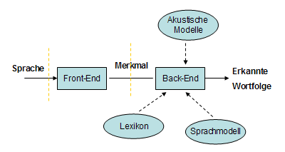
Sprachmodell
Aufbau eines Spracherkennungssystem
Notes:
%Besteht aus Front-und Back-End Sprache
%Im Front wird die akusitische Merkmale eines sSprachesignals extrakiert
%Im Back-End
%Sprachemodell: Sytaktische und semantische Einschraenkung der moeglichen Wortfolgen
%Akusitisches Modell. Statische Modelle fuer Spracheuntereinheiten(z.B.Phoneme/Triphone)
%Lexikon: Moeglichen Woeter und ihre phonetische Transkription

Slide 4
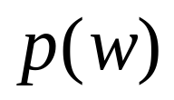
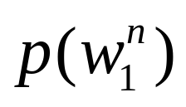
Sprachmodell
Durch die Wahrscheinlichkeit Woeter oder Wortfolgen
Awendungsbereich
  Vereinfachen eines Spracherkenner
  Texte-Komprimierung
  Extraktion von Schluessewoertern aus Texten
  etc...
Notes:
Was ist ein Sprachmodell?
Wahrscheinlichkeit Woeter $p$ ($w$) oder Wortfolgen $p$ $w$.
%ein Sprachmodell wird durch die Wahrscheinlichkeit Woeter oder Wortfolgen angegeben.
w: wort oder wortfolgen
n: vocabulargroesse.

Slide 5
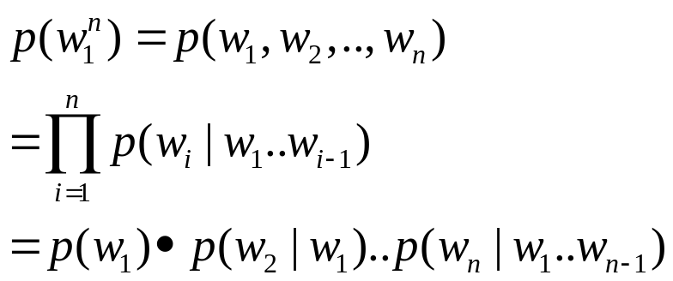
Sprachmodell:M-Gramme
Komplete Sprachmodell
Notes:
P(wi|w1..wi-1) nicht bekannt, muss aus Trainingsdatenbasen gesschaetzt werden. Obwohl die Datenbasen zu klein ist, sind die Schaetzung alle Warcheilichkeit mit der Vokaulargroesse auch riesig aufwendig.
Um dieses Problem zu loesen, wird ein Äquivalenzweg eingeführt.

Slide 6
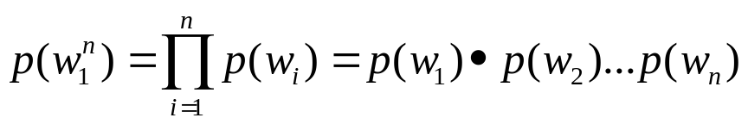
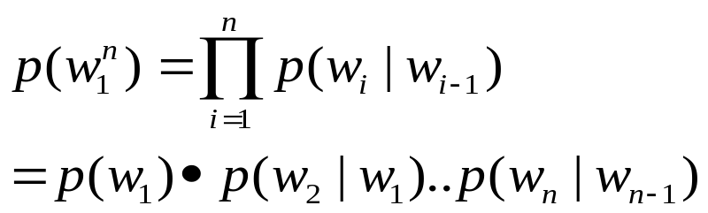
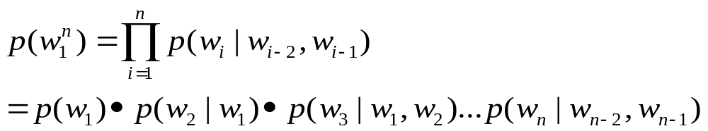
Sprachmodell:M-Gramme
Uigramm(m=1)
Bigramm(m=2)
Trigramm(m=3)
Notes:
m-Gramme: man fasst alle bedingten Wahrscheinlichkeiten p(wn|w1,,...wn-1),für die lezten m-1 Vorgaegerwoeter von wn identisch sind, zu einer Aequivalenzklasse zusammen.
Fuer ein Unigramm-Sprachmodell muessen flglich L(Vokabulargroesse) Wharscheinlichkeit gwschaetzt werden, bei einem Bigramm-Modell L^2, und bei einem Trigramm-Modell L^3.

Slide 7
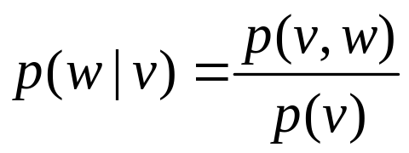
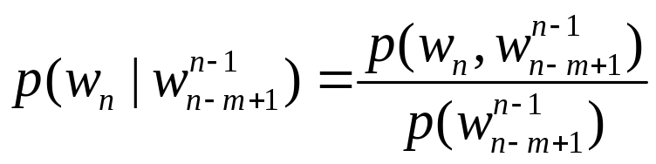
Schaetzung

Slide 8
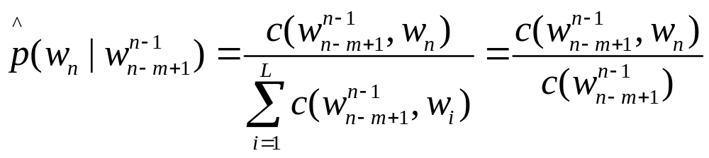

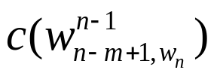
Schaetzung
Maximu-Liklihood schaetzwerte
        :absoulte Haeufigkeit der Wortfolge w(n),w(n-1)(n-m+1) in Trainingskorpus
        :absoulte Haeufigkeit der Wortfolge w(n-1)(n-m+1) in Trainingskorpus

Slide 9
Discounting
Absolute discounting
Add-One Smoothing
Witten-Bell
Good-Turing
Notes:
Problem:
Trainingskorpora sindd immer endlich, d.h. Manche moegliche Wortfolge der Laenge m werden im Training nicht beoachtet.
Counts sind null und entsprechende m-gramm-Wahrscheilichkeiten werden zu null geschaetzt
Langer Kontext findet keine Berücksichtigung
Wahrscheilichkeit fuer Woerter, die im Traingskorpus nich nahe beieinander liegen, wird in der Regel unterschaetzt.
Lösung:
Man setzt ein sog. Glaettungsverfahren ein, die ungesehen Woeterfolge eine nicht-verschwindende Wahrscheilichkeit zuordnen.
Diese zu ungesehen Ereignissen zugeordnet Wahrscheilichkeit wird aus der haeufig gesehenen Ereignissen abgezogen.

Slide 10
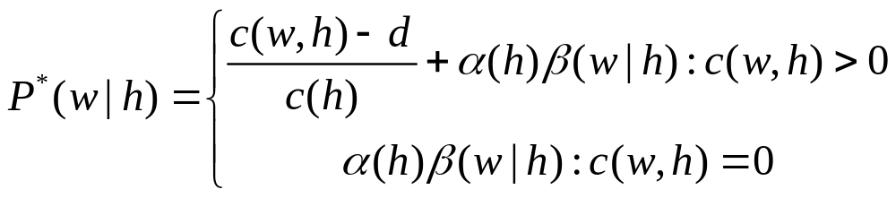
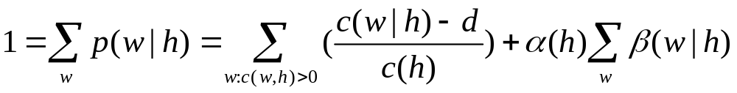
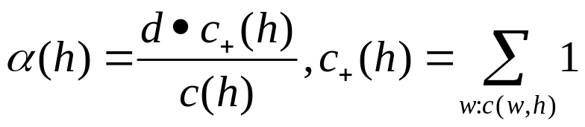
Discounting
Absolutes Discounting
Notes:
d: Discounting Parameter, die von c(w,h) unabhaengig ist und von dem ML-Schaetzwert abgezogen wird.
α(h): Normierungskonstante, damit Sum(p(w|h))(w)=1
β(w|h):Backing-off Verteilung

Slide 11
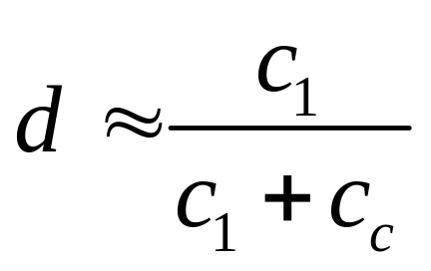
Discounting
Absolutes Discounting
  d auswahlen
Notes:
C1: Anzahl der erstmal gesehenen Woerter.
C2: Anzahl der zweimal gesehenen Woerter.

Slide 12
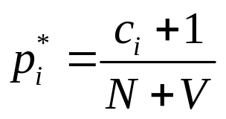
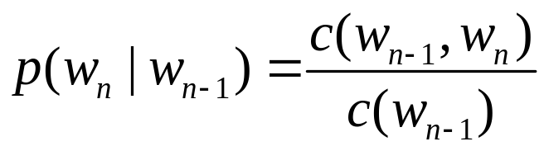
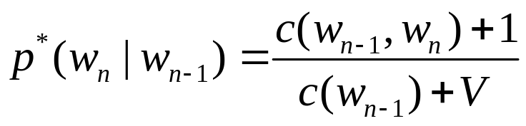
Add-One Smoothing
Unigramme
Bigramme

Slide 13
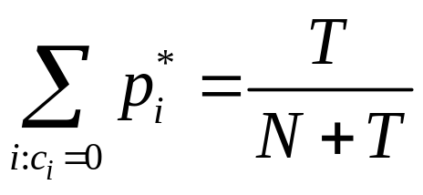
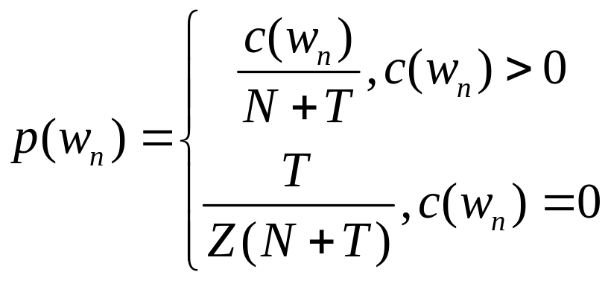
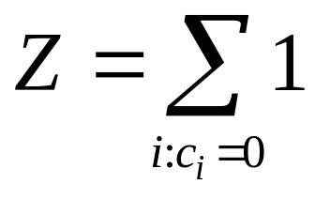
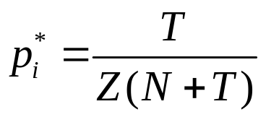
Witten-Bell Discounting
uigramm
Notes:
Jedes Null-Wahrscheinlichkeits m-Gramm erhaelt gleichen Anteil an der Wahrscheinlichkeitsmass (Division der Wahrscheinlichkeitsmass durch Z(w(n-1)(w-m+1)))
Die Wahrscheinlichkeit fuer ein gesehenes m-Gramm aendert sich entsprechend; dabei muss gelten:Sum(wn)(P(wn|w(n-1)(n-m+1)))=1

Slide 14
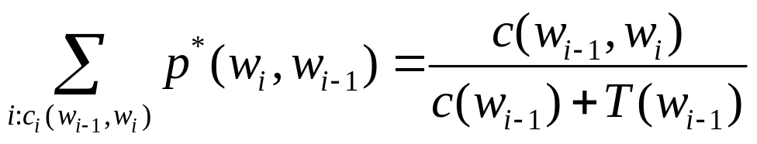
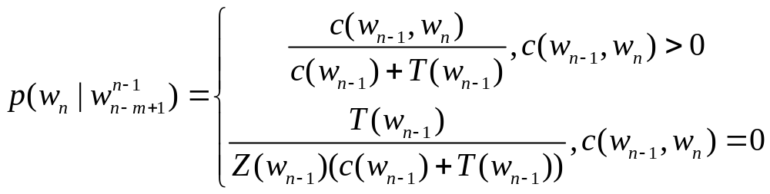
Witten-Bell Discounting
bigramm

Slide 15
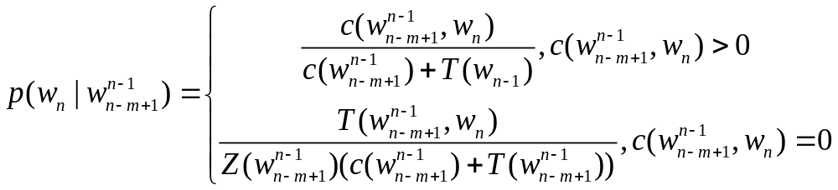
Witten-Bell Discounting
M-Gramm

Slide 16
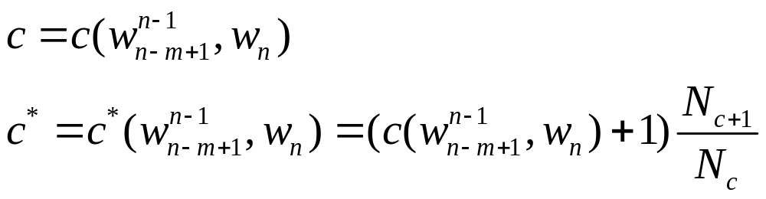
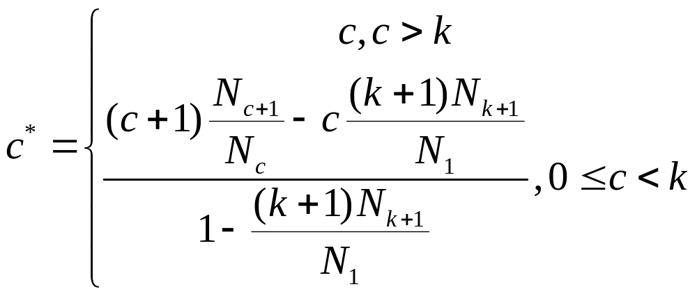
Good-Turing Discounting
M-Gramm count

Slide 17
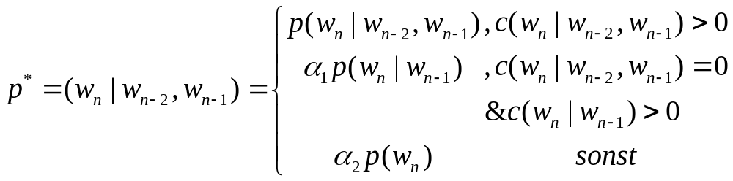
Backing-off
Trigramm
Notes:
Wird ein bestimmtes m-Gramm nicht beobachtet, so verwende ein n-Gramm niederer Ordnung um die Wahrscheinlichkeit fuer das m-Gramm zu approximieren
Die Discounting loest den Problem von Null-Frequenz-M-Gramm. Wieter Problem ist keine Trainingdaten vorhand fuer bestimmt m-Gramm. Idee von backing-Off:
Um P(Wn|Wn-1,Wn-2) zu bestimmen, wenn keine gesehenen W(n-2) W(n-1) W(n) auftretet,Schaetzt man P(Wn|Wn-1,Wn-2) = P(Wn|Wn-1). Annalog ist es zu P(Wn) gegangen wenn P(Wn|Wn-1) nicht berechnet wird kann.

Slide 18
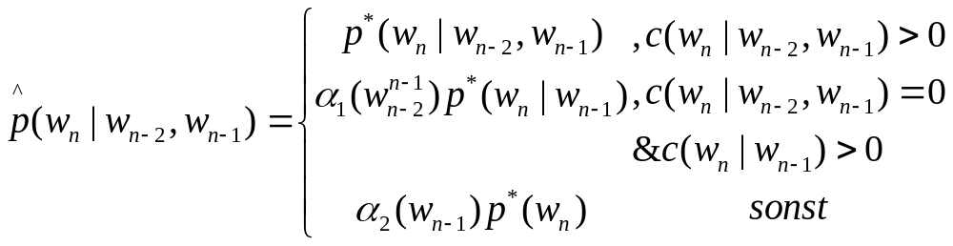
Kombination von Backing-off mit Discounting
M-gramm
  X:binaeren Indikatorfunktion
  P(*):gelättete Wahrscheinlichkeit
Trigramm
Notes:
In der vorher vorgestellt Discounting wird die Warhscheilichkeitmass in unsehende Ereignisse gleich verteilt. Hier kombiniert man die Backing-off mit Discounting, um die Wahrscheilichkeit besser zuzuordnen.

Slide 19
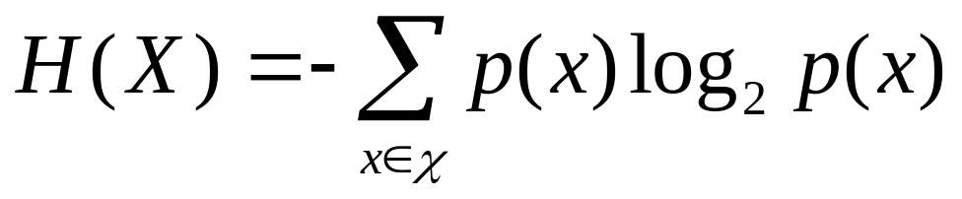
Schaezhung der Sprachmodell
Entropie: Schaetzung der M_Gramm System
Notes:
Die Entropie wird definiert, wie gut ein System ist. Je kleiner die Entropie ist, desto besser ist das System.

Slide 20
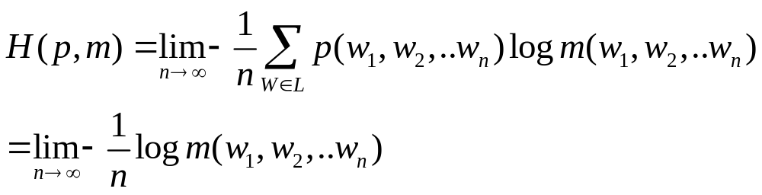

Schaezhung der Sprachmodell
True-Entropy
Cross Entropy for Comparing Models
Notes:
Bei der True-Entropie ist n unendlich gross und P(w1..wn) nicht bekannt aus unse Trainingdaten. In diesem Fall kann man die Entropie mit Kreuzentropie approximieren.
Kreuzentropie zweier Verteilungsdichtefunktionen P (wahre Verteilungsdichtefunktion) und m (modellierte Verteilungsdichtefunktion)
Nach Logarithmus wird P durch m versetzt.
Und nach Shannon-McMillian-Breiman(stationaer und ergodisch),wird H(p,m) = lim-1/nlog m (w1,..wn)

Slide 21
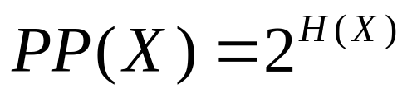
Perplexitaet
Mass fuer die Staerke der Einschraekung der durch das Sprachmodell; mittlere Zahl der Wahlmöglichkeiten für das nächste Wort

Slide 22
SLM Toolkit
„CMU-Cambridge Statical Lange Modeling Toolkit v2“
  Ein Satz von Unix-Software zu m-Gramm-Sparchmodellierung und Schaetzung.
Notes:
SLM-Toolkit ist ein Werkzeug von Roni Rosenfeld,das angegebene Text bearbeit und erzeugt
word frequency lists and vocabularies
word bigram and trigram counts
- vocabulary-specific word bigram and trigram counts
- bigram- and trigram-related statistics
- various Backoff bigram and trigram language models
- perplexity - Out-Of-Vocabulary (OOV) rate
- bigram- and trigram-hit ratios
- distribution of Backoff cases
- annotation of test data with language scores
Das Software gibt beim Sprachmodell auch „absolute“, „good_turing“ and „witten_bell“- Discounting an

Slide 23
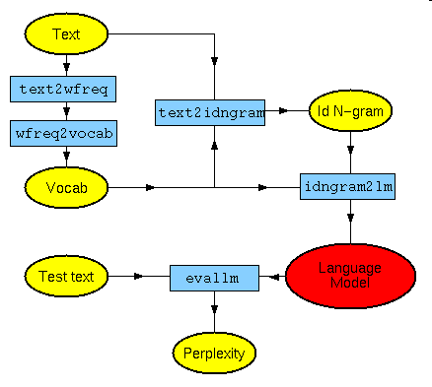
SLM Toolkit
Typische Anwendung
Notes:
Fuer bestimmt Ziel muss man nicht alle Software ausfuehren. Eine typische Anwendung zeigt Datenfluss und Operationfluss.
Ein Training-kurps ist am Anfang eingegeben und nach Modellierungverfahren wird ein Sprachmodell ausgegeben.

Slide 24
Good-turing | Perplexity | Entropie
3-gramm | 114.66 | 6.84
2-gramm | 165.52 | 7.34
1-gramm | 683.63 | 9.42
witten-bell | Perplexity | Entropie
3-gramm | 117.51 | 6.88
2-gramm | 166.79 | 7.38
1-gramm | 683.63 | 9.42
Notes:
Verwenden wir wsj Sprachdatenbank, erhalten wir die Testergebniss von unterschiedlich Discounting und N-Gramm-Modell
Eine Problem ist, dass bei Absolute-Discounting, man kann nur NAN bekommen, wenn man mit komplete wsj-Databasis arbeiten. Hier gebe ich nur verringerte Trainningbasis beim Absolute-Discounting.

Slide 25
Absolute(uncompelte training) | Perplexity | Entropie
3-gramm | 114.66 | 6.84
2-gramm | 162.52 | 7.34
1-gramm | 683.63 | 9.42

Slide 26
 |  | perlexity | Entropy
Good-turing | 3-gramm | 114.66 | 6.84
 | 2-gramm | 165.52 | 7.34
 | 1-gramm | 683.63 | 9.42
witten-bell | 3-gramm | 117.51 | 6.88
 | 2-gramm | 166.79 | 7.38
 | 1-gramm | 683.63 | 9.42
Absolute | 3-gramm | 173.6 | 7.44
(uncompelte training) | 2-gramm | 202.64 | 7.66
 | 1-gramm | 683.63 | 9.42

Slide 27
Automatisch Ausfuehren
Bearbeite Trainningdatenbank
  unpack.pl
  convertfile.pl
Abruf SLM-Toolkit
  Call_toolkitEx.pl
  Call_toolkit.ini
Notes:
Um den Toolkit automatisch ausfuhren, entwickle ich ein Satz von Perl-Script.
Unpack.pl hat die Aufgabe die originale in Format .z komprimierte wsj Daten sind zu entpacken.
convertfile.pl tauscht ungueltige Kuse (<pxxx></p><sxxx></s>) mit gueltige Kuse (<s></s>) aus, veraendet alle Buchstaben in Klein.
Call_toolkit.ini: Parameter Configuration, enthalt Toolkits Verzeichnis, Trainningkurps, Testkurps, M-Grammtype und Discunntingtype.
Call-toolkitEx.pl: entlang der

Slide 28
Zusammfasung
Statische Sprachmodell: M-Gramm
Qualitaet:Trigramm>Bigramm>unigramm
Notes:
Aus unser Beschreiung bezeichenet sich ein statischen Sprachmodell mit einen approximierten Modell von m-Gramm.
Durch Versuche mit der Sprachmodellrealisierung der SLM-Toolkit ist es bekannt, dass Trigramm besser als Bigramm und Unigramm.
Kombination von Backoff mit Discounting ist besser als den Verfahren von Discounting allein. ??? Test

Slide 29
Danke!

